Slide 1





Slide 2
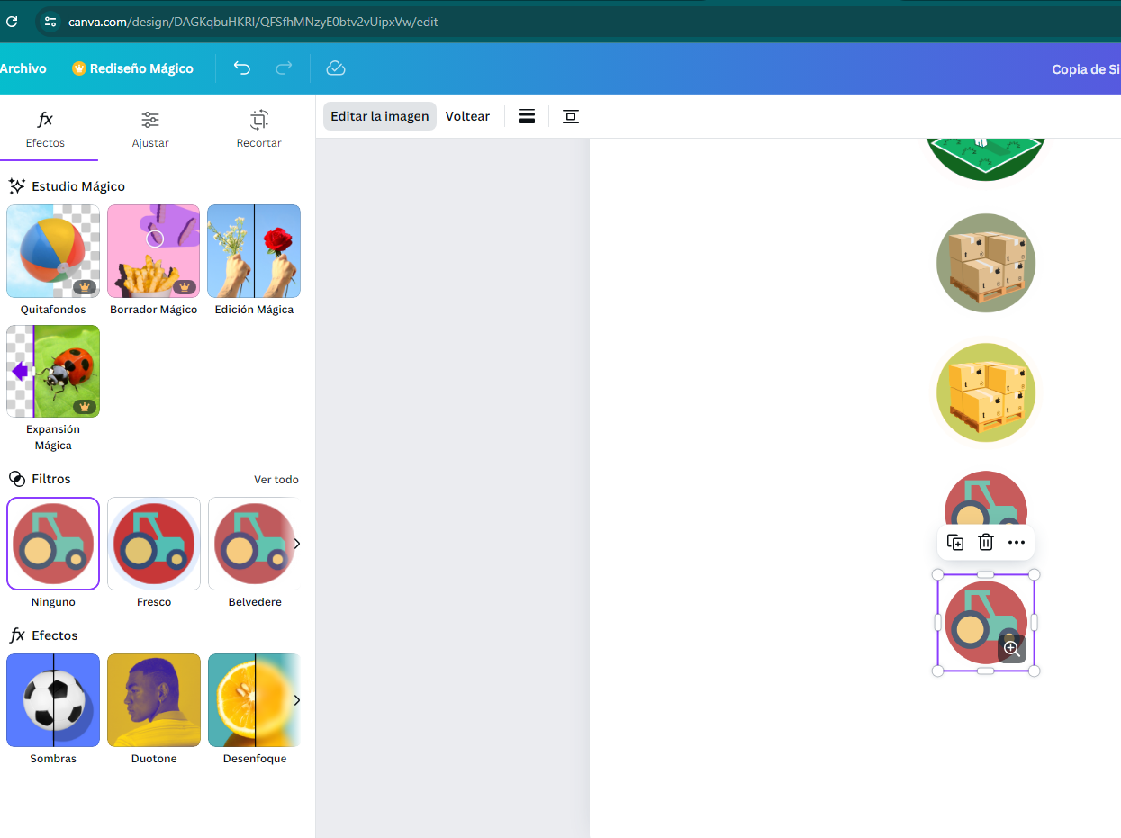
Se selecciona la imagen, se da en editar imagen, se cambia color, se captura la pantalla y se pega en PowerPoint

